Slide 1
โครงงานรายวิชา Machine Learning
Hotel Booking
Cancellation Prediction
18
features ที่ใช้เทรน
ทำนายความเสี่ยงที่การจองโรงแรมจะถูกยกเลิก ด้วยข้อมูลการจองจริง 119,208 รายการ
0.847
นายชัยพร ศรีพราย 66114540168
นางสาวกวิณชฎา มีศรี 67114540015
นายธนากร ไชยรัตน์ 67114540244
นายรัชชานนท์ รื่นจิตต์ 67114540446
นายราชภัฏ บุญรอด 67114540455
F1-score บนชุดทดสอบ
Notes:
สวัสดีครับ/ค่ะ กลุ่มเรานำเสนอโครงงานทำนายการยกเลิกการจองโรงแรม

Slide 2
2
PROBLEM
ยกเลิก 37% คือรายได้ที่หายและพยากรณ์ห้องที่ผิดพลาด
• ยกเลิกกระชั้นชิด → ขายห้องต่อไม่ทัน → รายได้หายทันที
• โรงแรมต้องทำ Overbooking ชดเชย ซึ่งถ้าประเมินผิดจะเสียทั้งเงินและชื่อเสียง
• Input = ข้อมูลการจอง ณ วันที่จอง → Output = ยกเลิก (1) / ไม่ยกเลิก (0)
• ขอบเขต: โรงแรม 2 แห่งในโปรตุเกส ก.ค. 2015 – ส.ค. 2017
37%
ของการจองทั้งหมดถูกยกเลิก
(44,224 จาก 119,390 รายการ)
ปัญหานี้เป็น Binary Classification ที่มีมูลค่าทางธุรกิจวัดได้จริง
Notes:
เน้นว่าเป็นปัญหาที่วัดมูลค่าทางธุรกิจได้ ไม่ใช่แค่โจทย์ในห้องเรียน

Slide 3
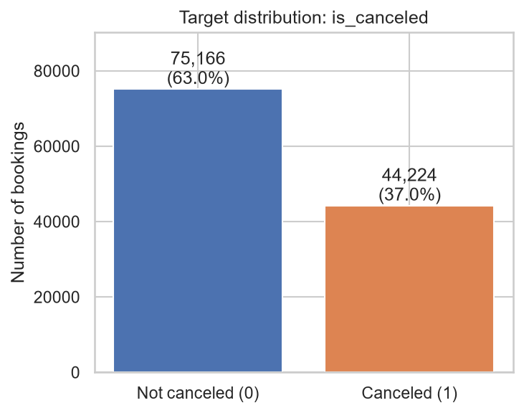
3
DATA UNDERSTANDING
ทายว่า "ไม่ยกเลิก" ทุกรายการ ก็ได้ Accuracy 62.9% แล้ว
• ข้อมูลดิบ 119,390 แถว × 32 คอลัมน์
• ยกเลิก 44,224 รายการ : ไม่ยกเลิก 75,166 รายการ
• สัดส่วนคลาสไม่สมดุล 37 : 63
ประโยคสำคัญ:
“นี่คือเหตุผลที่เราไม่ใช้ Accuracy เป็นตัวชี้วัดหลัก เพราะโมเดลที่ไม่ได้เรียนรู้อะไรเลยก็ทำคะแนนนี้ได้”
Notes:
ปูทางไปหน้า 11 เรื่องการเลือก metric

Slide 4
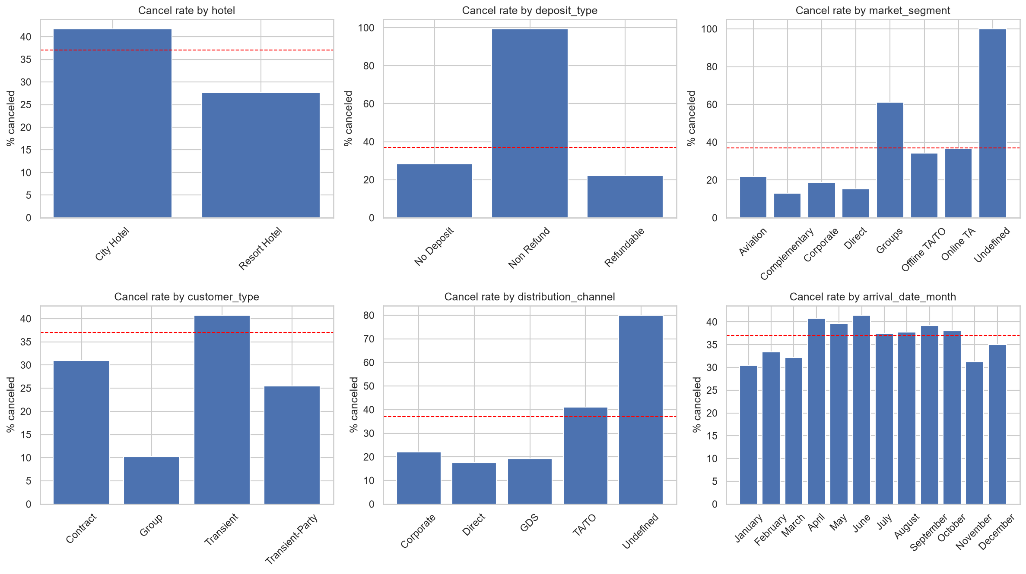
4
EDA
ประเภทมัดจำและช่องทางการจองต่างกันอย่างชัดเจน
• Non Refund ยกเลิกเกือบ 100% ทั้งที่จ่ายเงินไปแล้ว
• Groups ยกเลิกสูงกว่าการจองแบบอื่นชัดเจน
• เส้นประแดง = อัตรายกเลิกเฉลี่ยทั้งชุดข้อมูล
ทุกกราฟคำนวณจากข้อมูลจริงทั้ง 119,390 แถว
Notes:
พูดแค่ 2 จุดที่สะดุดตาที่สุด ไม่ต้องไล่ทุกกราฟ

Slide 5
5
DATA PREPARATION
ทำความสะอาดข้อมูลโดยเสียข้อมูลเพียง 0.15%
ปัญหาที่พบ
วิธีจัดการ
แถวที่เสีย
119,390 → 119,208
children ว่าง 4 ค่า
เติมด้วย 0
0
country ว่าง 488 ค่า
แทนด้วย Unknown
0
จำนวนแถวก่อน → หลังคลีน
agent / company ว่าง
แปลงเป็น flag มี/ไม่มี
0
182 แถว
ไม่มีผู้เข้าพัก
ลบแถวทิ้ง
180
ลบทิ้งทั้งหมด คิดเป็น 0.15%
adr ติดลบ / เกิน 1,000
ลบแถวทิ้ง
2
อัตรายกเลิกหลังคลีน 37.08%
แทบไม่ต่างจาก 37.04% ก่อนคลีน
→ การลบแถวไม่ทำให้สัดส่วนคลาสบิดเบือน
ค่าว่างใน agent / company ตามเปเปอร์ต้นฉบับแปลว่า “ไม่เกี่ยวข้อง” ไม่ใช่ข้อมูลหาย จึงทำเป็น flag แทนการเติมค่า
Notes:
ย้ำว่าเลือกวิธีจัดการจากความหมายของข้อมูล ไม่ได้เติมค่ามั่ว

Slide 6
6
DATA LEAKAGE
ตัด 3 คอลัมน์ที่แอบรู้คำตอบ ก่อนแบ่งข้อมูล
แบ่งข้อมูล 2 แบบ
คอลัมน์ที่ตัดออก
• reservation_status — บอกผลลัพธ์ตรงๆ
• reservation_status_date — วันที่ผลลัพธ์เกิดขึ้น
• assigned_room_type — ห้องถูกกำหนดตอนเช็คอิน
วิธีแบ่ง
Train
Test
Stratified Random 80/20
95,366
23,842
Time-based (ตามเวลา)
95,190
24,018
หลักฐาน: การจองที่ถูกเปลี่ยนห้องมีอัตรายกเลิก 0% → รู้ผลหลังเช็คอินแล้ว
Time split: train มีอัตรายกเลิก 36.09% แต่ test มี 40.99%
→ พฤติกรรมเปลี่ยนตามเวลาจริง (ดูหน้า 14)
encoding · scaling · feature selection ทั้งหมดอยู่ใน Pipeline จึงเรียนรู้จาก train ของแต่ละ fold เท่านั้น — Test set ถูกเปิดใช้ครั้งเดียวตอนท้าย
Notes:
หน้านี้คืออันที่อาจารย์ชอบถาม ให้เน้นหลักฐาน 0%

Slide 7
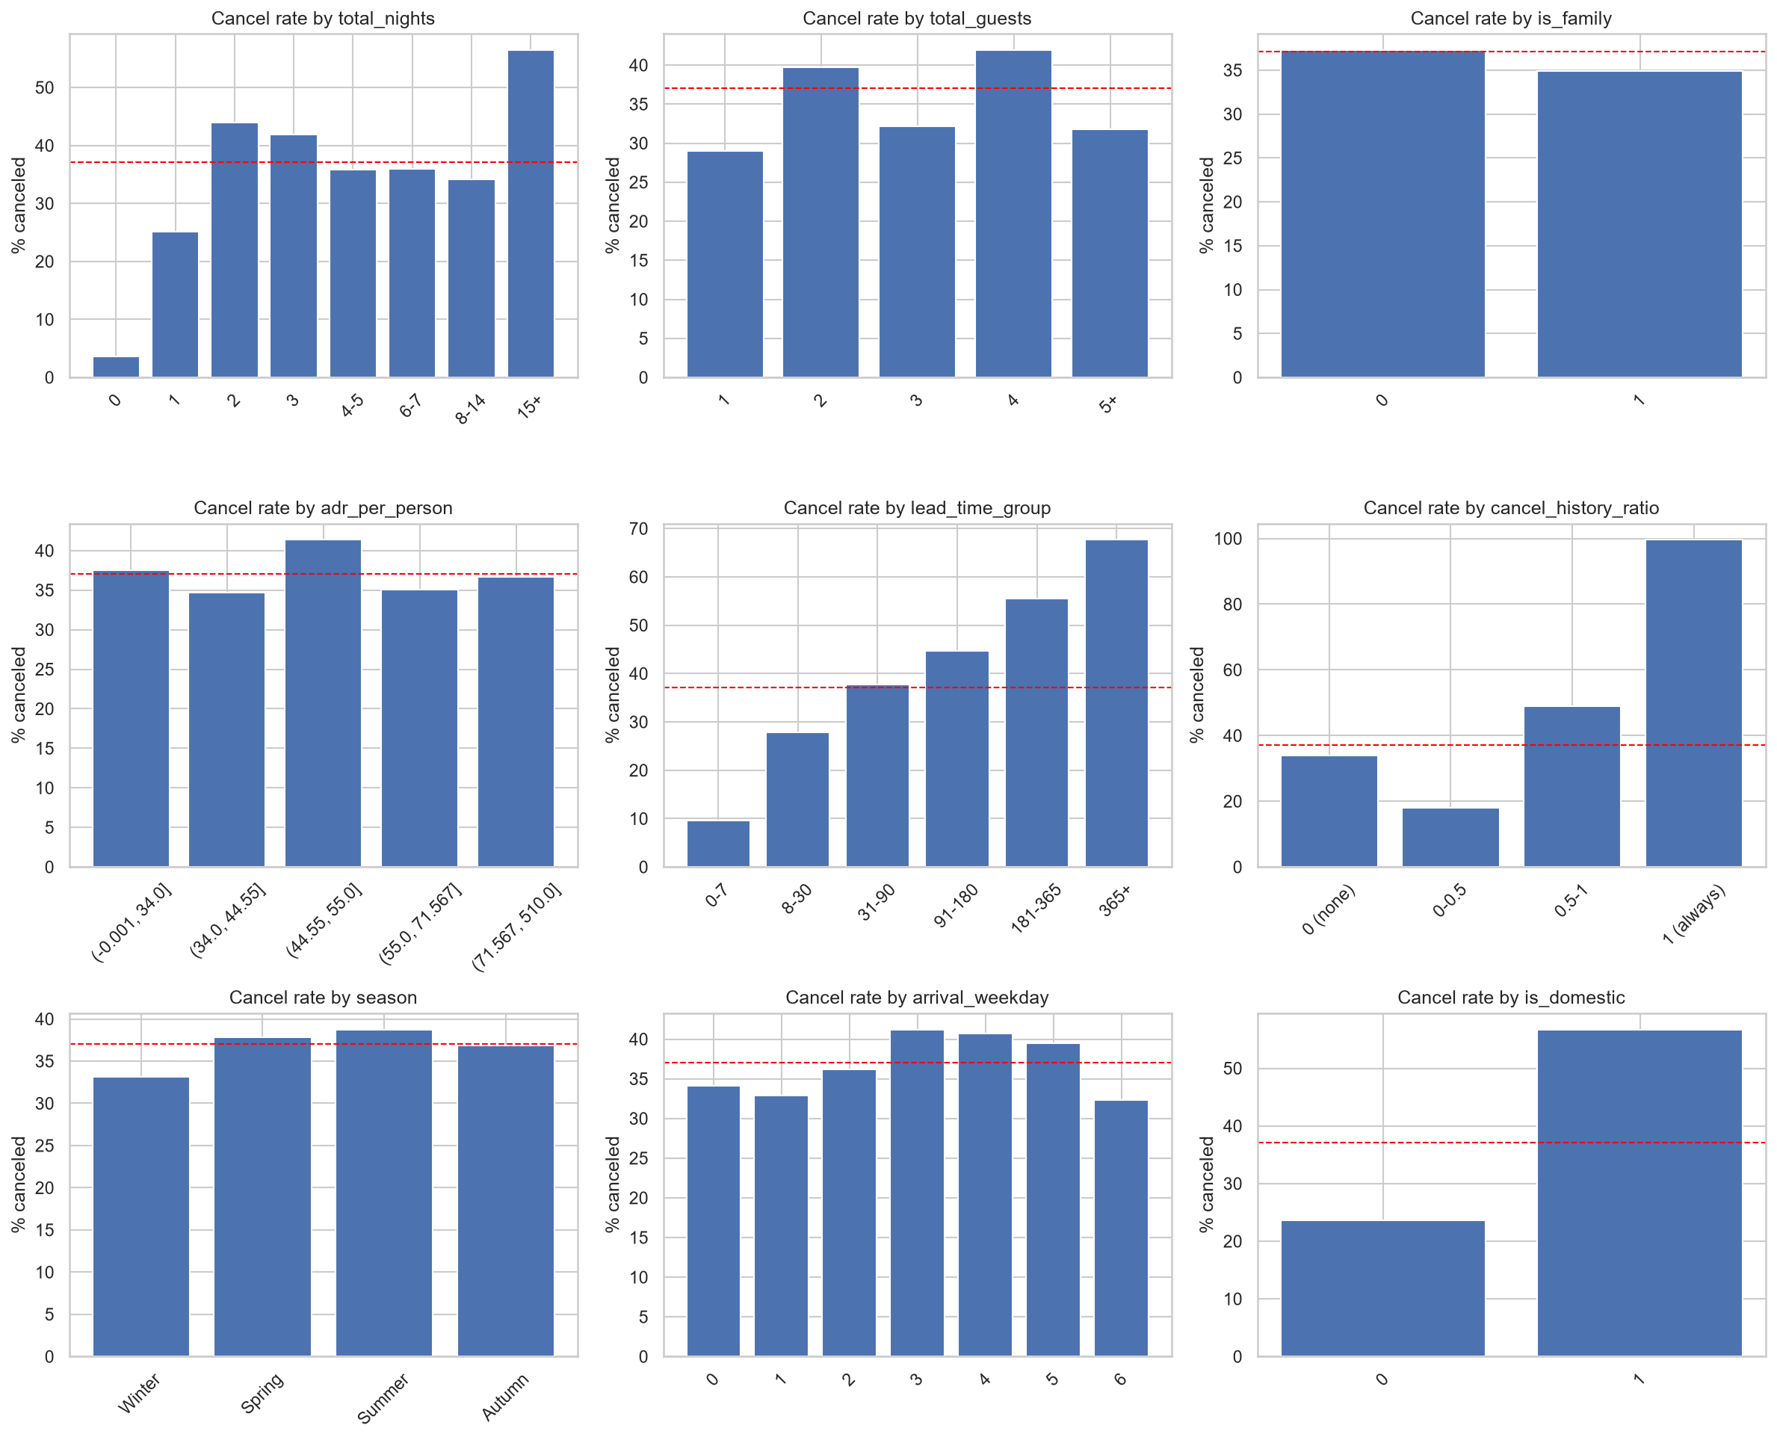
7
FEATURE ENGINEERING
สร้าง 9 features ใหม่ — ทุกตัวมีสมมติฐานรองรับ
ช่วงห่างของอัตรายกเลิกระหว่างกลุ่ม
Feature ใหม่
ช่วงห่าง
cancel_history_ratio
81.6%
lead_time_group
58.1%
total_nights
52.8%
is_domestic
33.1%
ยิ่งช่วงห่างกว้าง feature ยิ่งแยกกลุ่มคนที่จะยกเลิกออกจากคนที่ไม่ยกเลิกได้ดี
ตั้งสมมติฐานก่อน แล้วค่อยพิสูจน์ด้วยกราฟ ไม่ได้สร้างมั่วแล้วลองดู
Notes:
เน้นว่าทุก feature มีเหตุผลรองรับก่อนสร้าง

Slide 8
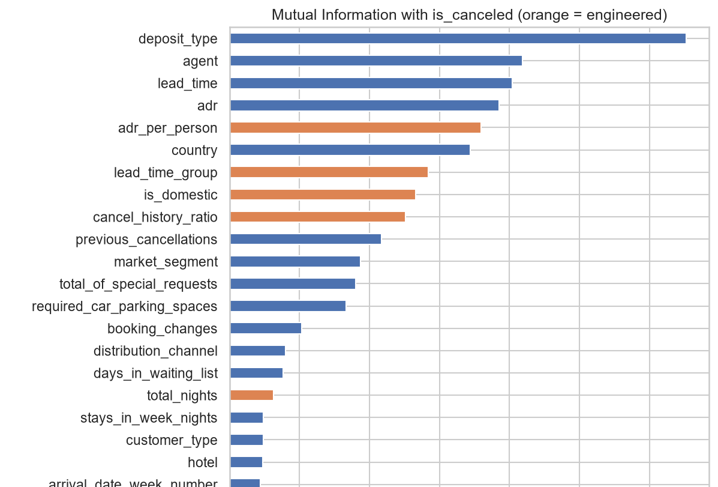
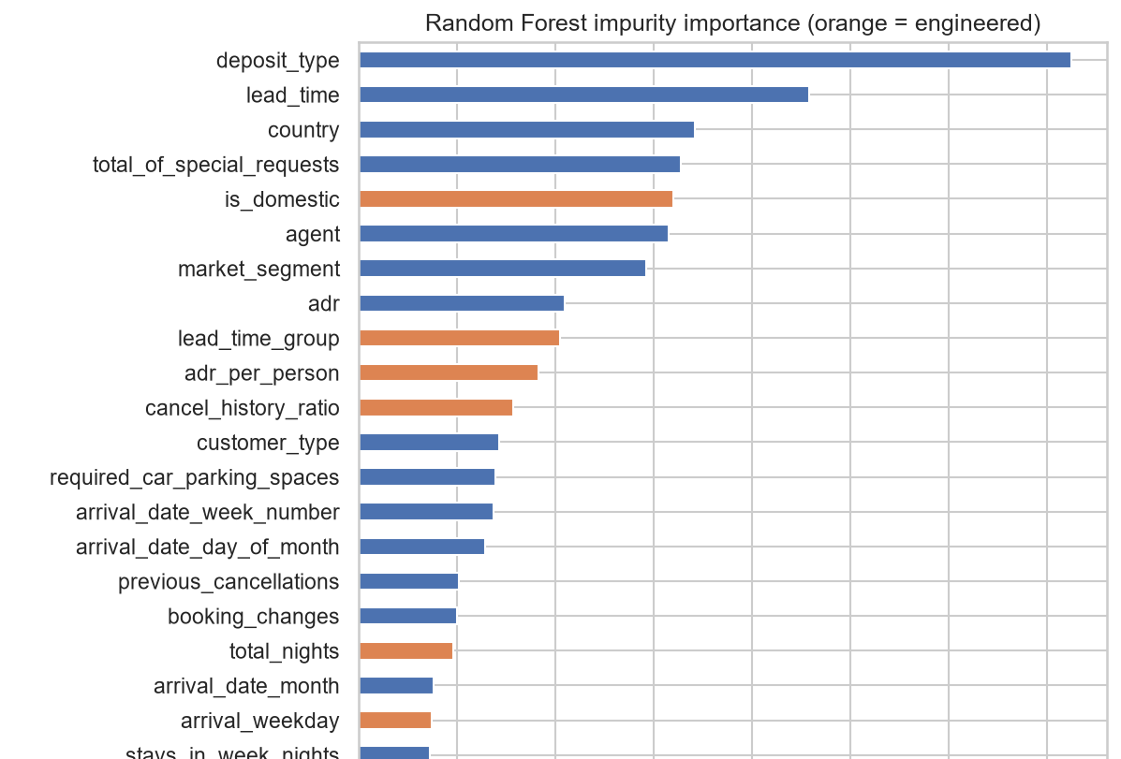
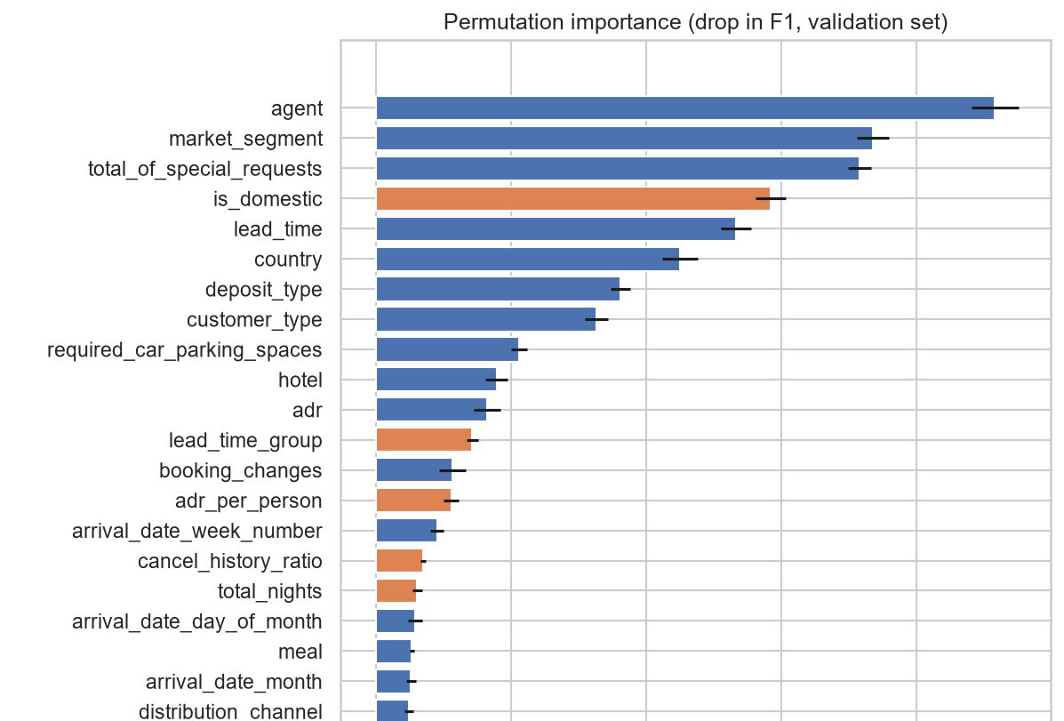
8
FEATURE SELECTION
37 features → 18 features ด้วยการโหวต 2 ใน 3
Mutual Information
RF Importance
Permutation Importance
Filter — สถิติล้วน
Embedded — จากตัวโมเดล
Model-agnostic — วัดบน validation
14 ตัว
4 ตัว
18 ตัว
RF Importance มีอคติเข้าข้างตัวแปรที่มีค่าหลากหลาย จึงใช้ Permutation Importance ที่วัดบน validation set เป็นตัวถ่วง
ได้ครบ 3 โหวต
ได้ 2 โหวต
เก็บไว้ใช้เทรน
Notes:
ถ้าโดนถามเรื่อง overfitting ให้เปิดสไลด์สำรองหน้าสุดท้าย (Spearman 0.985)

Slide 9
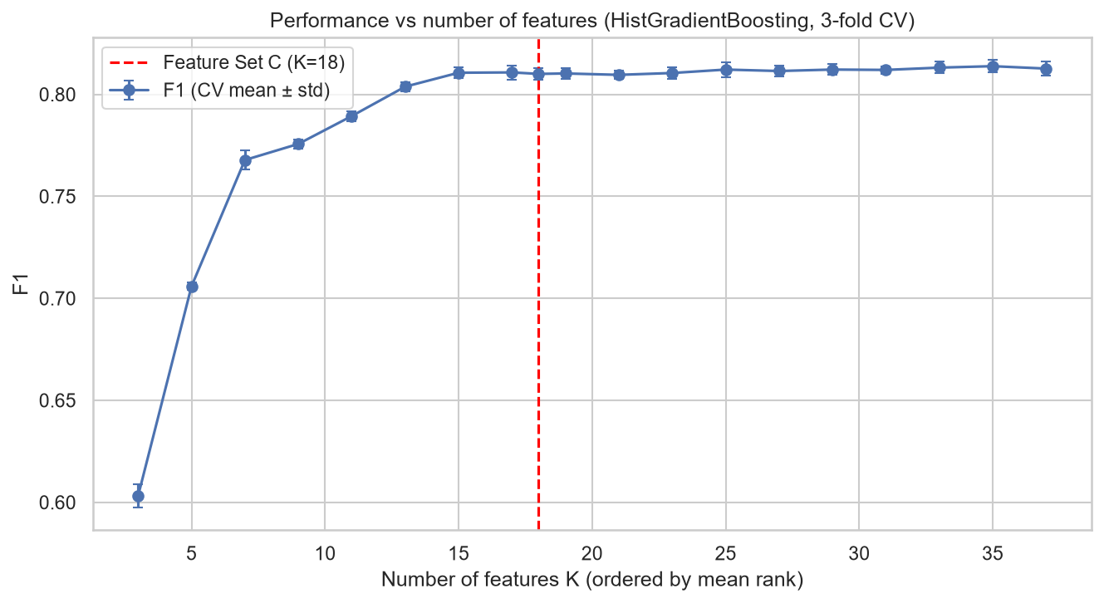
9
ก่อน – หลังคัดเลือก
ใช้ feature น้อยลงครึ่งหนึ่ง แต่ผลเท่าเดิมและเทรนเร็วขึ้น
ชุด Feature
จำนวน
F1 (CV)
ROC-AUC
A: ตัวแปรเดิม
28
0.8103 ± 0.0049
0.9420
B: เดิม + ที่สร้างใหม่
37
0.8127 ± 0.0042
0.9428
C: คัดเลือกแล้ว
18
0.8112 ± 0.0027
0.9417
ผลต่างระหว่าง B กับ C = 0.0015 ซึ่งน้อยกว่าค่า std (0.0042)
→ ถือว่าไม่ต่างกันอย่างมีนัยสำคัญ แต่ C มีความแปรปรวนต่ำที่สุดและเทรนเร็วที่สุด จึงเลือก C
กราฟตอบคำถาม “ทำไมเลือก K = 18” — เพิ่ม feature เกินจุดนี้แล้วคะแนนไม่ขึ้นอีก
Notes:
ถ้าโดนถามว่าทำไม C ไม่ดีกว่า B ให้ตอบเรื่อง std

Slide 10
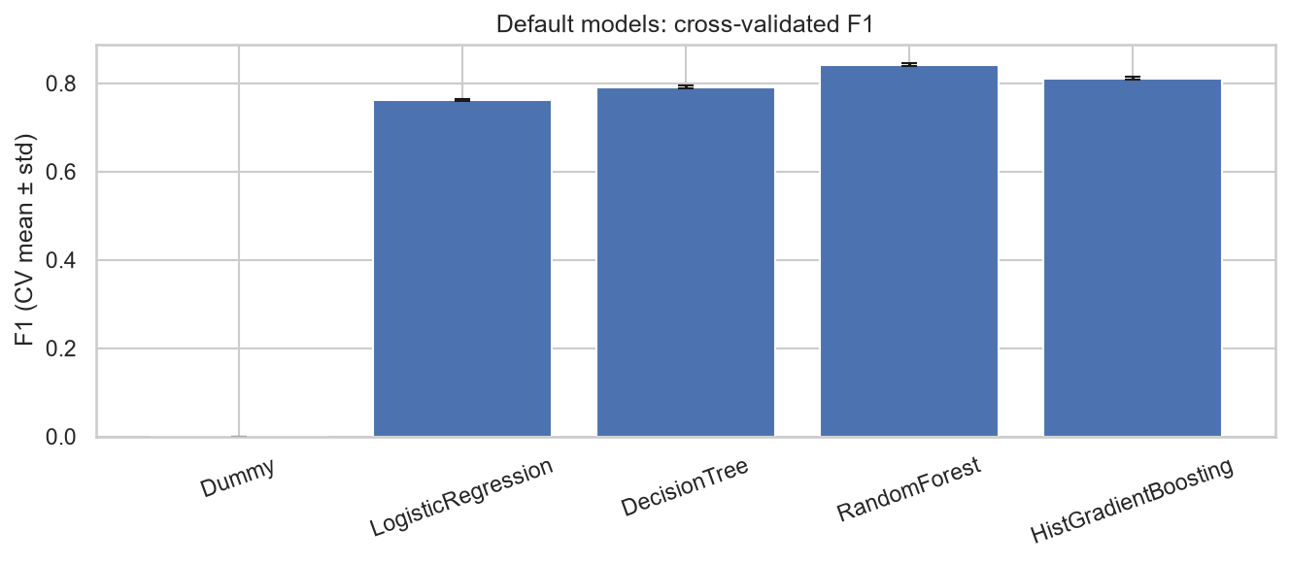
10
MODEL DEVELOPMENT
Random Forest นำตั้งแต่ก่อน Tuning (F1 = 0.842)
โมเดล (ค่า default)
F1 (CV)
ช่องว่าง Train–CV
Dummy (baseline)
0.000
0.000
Logistic Regression
0.763
0.001
Decision Tree
0.791
0.203
Random Forest
0.842
0.152
HistGradientBoosting
0.811
0.011
Decision Tree overfit ชัดเจน — ช่องว่าง train–CV ถึง 0.203
Random Forest แก้ปัญหานี้ด้วยการรวมหลายต้นเข้าด้วยกัน
ทุกโมเดลใช้ Stratified 5-Fold Cross-Validation บน train set เดียวกัน และใช้ Pipeline ชุดเดียวกัน
Notes:
ชี้ให้เห็นว่า Dummy ได้ F1 = 0 ทั้งที่ Accuracy สูง

Slide 11
11
METRICS
Accuracy หลอกตา — Dummy ได้ 62.9% แต่ F1 = 0
False Negative
ทำนายว่าไม่ยกเลิก → แต่ยกเลิกจริง
ห้องว่าง ขายต่อไม่ทัน = รายได้หาย
False Positive
ทำนายว่ายกเลิก → แต่ลูกค้ามาจริง
ถ้าเผื่อ Overbooking ไว้ = ห้องไม่พอ เสียชื่อเสียง
ทั้งสองแบบมีต้นทุนสูงพอกัน จึงเลือก F1-score เป็นตัวชี้วัดหลัก
F1-score
ROC-AUC
PR-AUC
Confusion
Matrix
ตัวชี้วัดหลัก — สมดุล Precision กับ Recall
ความสามารถแยกคลาสโดยไม่ขึ้นกับ threshold
เหมาะกับข้อมูลไม่สมดุลมากกว่า ROC-AUC
เห็นจำนวน error แต่ละแบบจริง
Baseline: Dummy Classifier ทายคลาสที่พบบ่อยที่สุดเสมอ ได้ Accuracy 62.9% แต่ F1 = 0 คือจับคนที่จะยกเลิกไม่ได้เลยแม้แต่รายเดียว
Notes:
ผูก metric เข้ากับต้นทุนธุรกิจจริง ไม่ใช่เลือกเพราะเห็นคนอื่นใช้

Slide 12
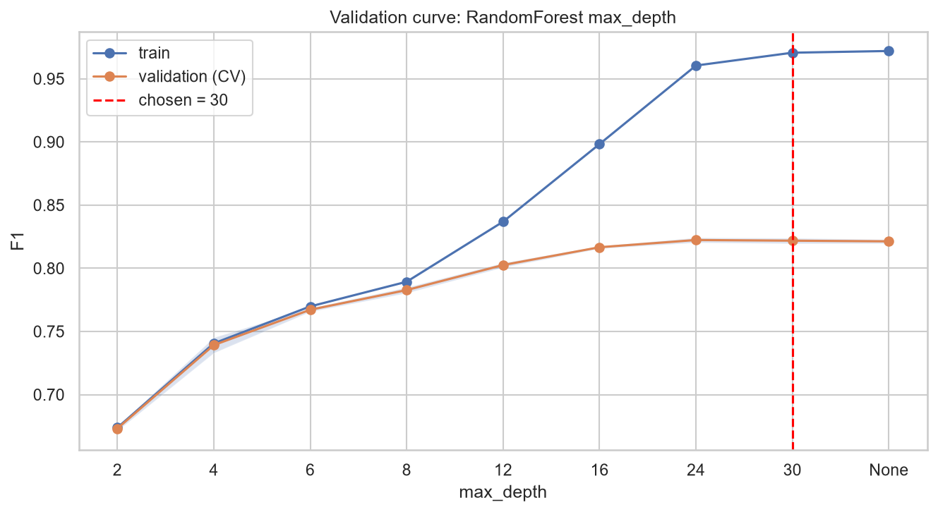
12
HYPERPARAMETER TUNING
Tuning ช่วยลด Overfitting มากกว่าจะเพิ่มคะแนน
โมเดล
F1 ก่อน
F1 หลัง
ช่องว่าง Train–CV
Logistic Regression
0.7629
0.7784
0.001 → 0.002
Random Forest
0.8422
0.8419
0.152 → 0.122
HistGradientBoosting
0.8112
0.8344
0.011 → 0.062
F1 ของ Random Forest แทบไม่ขึ้นเลย แต่ช่องว่าง train–CV แคบลงจาก 0.152 เหลือ 0.122
→ โมเดลจำข้อมูลน้อยลงและมีเสถียรภาพมากขึ้น จึงถือว่า tuning ได้ผล
ค่าที่เลือกใช้:
n_estimators=300 · max_depth=30 · min_samples_leaf=2 · max_features=log2 · class_weight=balanced_subsample
Validation Curve: เส้น train พุ่งขึ้นแต่ validation นิ่ง = สัญญาณ overfitting ใช้เลือกค่า max_depth
Notes:
อย่ากลัวที่จะบอกว่า F1 ไม่ขึ้น อธิบายด้วยช่องว่าง train-CV แทน

Slide 13
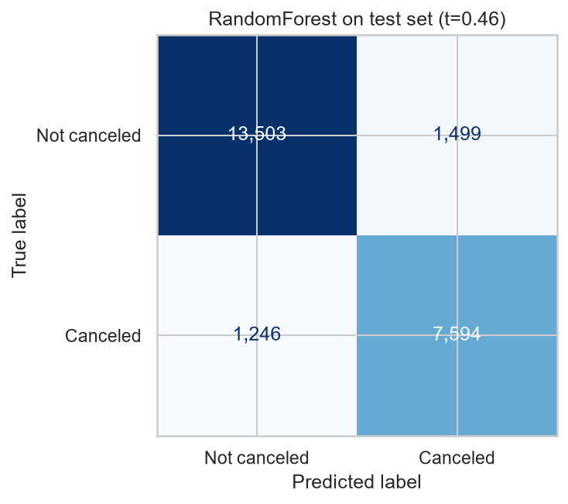
13
ผลบนชุดทดสอบ
ปรับ threshold เป็น 0.46 เพิ่ม Recall ได้ 2.6 จุด
0.8469
0.8351
0.8590
F1-score
Precision
Recall
0.9567
0.9367
0.8849
ROC-AUC
PR-AUC
Accuracy
Test set 23,842 แถว ถูกใช้เพียงครั้งเดียวตอนท้าย
การเลือก feature · เลือกโมเดล · tuning · หา threshold ทั้งหมดใช้ Cross-Validation บน train เท่านั้น
Notes:
threshold 0.46 หามาจาก out-of-fold predictions บน train ไม่ได้แตะ test

Slide 14
14
จุดค้นพบสำคัญ
ถ้าทดสอบแบบทำนายอนาคตจริง F1 ตกจาก 0.847 เหลือ 0.725
วิธีแบ่งข้อมูล (threshold 0.46)
F1
Precision
Recall
−0.122
Random split
0.8469
0.8351
0.8590
Time-based split
0.7249
0.7996
0.6630
F1 ที่หายไปเมื่อทดสอบตามเวลา
สาเหตุ: ชุด test ที่แบ่งตามเวลามีอัตรายกเลิก 40.99% ขณะที่ train มี 36.09%
พฤติกรรมลูกค้าเปลี่ยนไปตามเวลาจริง (distribution shift)
“การสุ่มแบ่งข้อมูลประเมินโมเดลสูงเกินจริง เราจึงรายงานตัวเลขทั้งสองแบบ”
ในการใช้งานจริง โมเดลต้องทำนายอนาคตจากข้อมูลอดีต จึงควร retrain เป็นระยะ
Notes:
หน้านี้คือหน้าที่ทำให้งานดูลึกกว่ากลุ่มอื่น

Slide 15
15
DEPLOYMENT
กรอกข้อมูลการจอง → ได้ความเสี่ยงทันที
เว็บแอป Streamlit — ผู้ใช้กรอกรายละเอียดการจอง ระบบคำนวณ 18 features แล้วแสดงความน่าจะเป็นที่จะยกเลิก
100%
33.3%
0.6%
เสี่ยงสูง
เสี่ยงปานกลาง
เสี่ยงต่ำ
จองล่วงหน้า 300 วัน
Non Refund + Groups
จองล่วงหน้า 60 วัน
Online TA
จองล่วงหน้า 5 วัน
Direct + ลูกค้าเก่า
ข้อจำกัดของระบบ
โมเดลบนเว็บเป็น Random Forest ฉบับย่อ 28.8 MB (F1 0.8376) แทนตัวเต็ม 356.8 MB เพราะข้อจำกัดด้านหน่วยความจำของบริการฟรี · ผลทำนายอิงข้อมูลโปรตุเกสปี 2015–2017
Notes:
ถ้าเน็ตในห้องใช้ได้ ให้เปิดเว็บจริงสาธิต 1 เคส

Slide 16
16
CONCLUSION
สรุปผล ข้อจำกัด และงานต่อไป
ตอบโจทย์หรือไม่
ข้อจำกัด
งานต่อไป
• ทำนายได้ F1 0.8469 บนชุดทดสอบ
• สูงกว่า baseline (F1 = 0) อย่างชัดเจน
• ระบุปัจจัยเสี่ยงหลักได้: มัดจำ · เอเจนต์ · ระยะจองล่วงหน้า
• ข้อมูลจากโปรตุเกส ปี 2015–2017 เท่านั้น
• ทดสอบตามเวลาได้ F1 ~0.72 ต่ำกว่าผลสุ่มแบ่ง
• มีแถวซ้ำ 31,994 แถวที่เลือกไม่ลบ
• ใช้ time-based validation ตอน tuning
• ตั้ง threshold ตามต้นทุนธุรกิจจริง
• เพิ่ม SHAP อธิบายผลเป็นรายรายการ
สิ่งที่ได้เรียนรู้
ระวัง Data Leakage ตั้งแต่ก่อนแบ่งข้อมูล · เลือก metric ให้ตรงกับต้นทุนของปัญหา · ใช้ Pipeline ป้องกันข้อมูลรั่วระหว่าง Cross-Validation · ตัวเลขที่ดูดีเกินจริงมักมาจากวิธีประเมินที่ไม่ตรงกับการใช้งานจริง
Notes:
ปิดด้วยสิ่งที่ได้เรียนรู้ ไม่ใช่แค่ตัวเลข

Slide 17
ขอบคุณครับ / ค่ะ
สไลด์สำรอง (เปิดเมื่อถูกถาม)
• RF Importance ก่อน–หลัง tune (Spearman 0.985)
• Learning Curve
• Error Analysis แยกตามกลุ่ม
• ช่วงค่า Hyperparameter ที่ค้นหา
• Correlation Heatmap
Q & A
โค้ดทั้งหมด (Colab / GitHub)
github.com/Hake2549/ML
Notes:
เปิดสไลด์สำรองจากไฟล์แยกในโฟลเดอร์ outputs/figures

